Slide 1
DSOX2012A数字存储示波器
的使用初步
南开大学电子信息实验教学中心

Slide 2
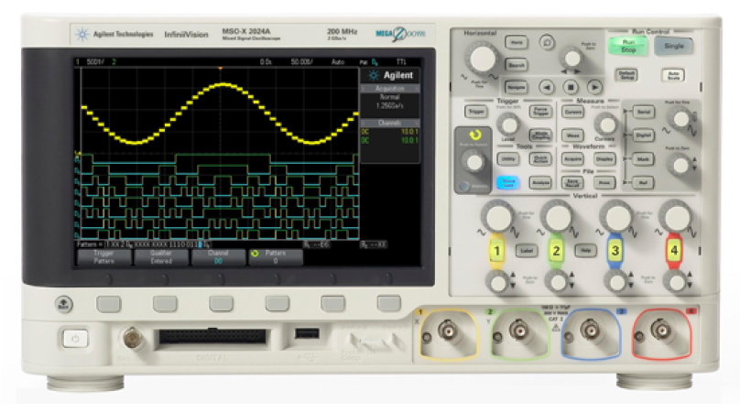
一、示波器面板
水平控制区
自动调整键
测量控制区
软键
软键的功能键在屏幕下方显示
电源开关
信号发生器输出
垂直控制区
USB接口
演示信号输出

Slide 3
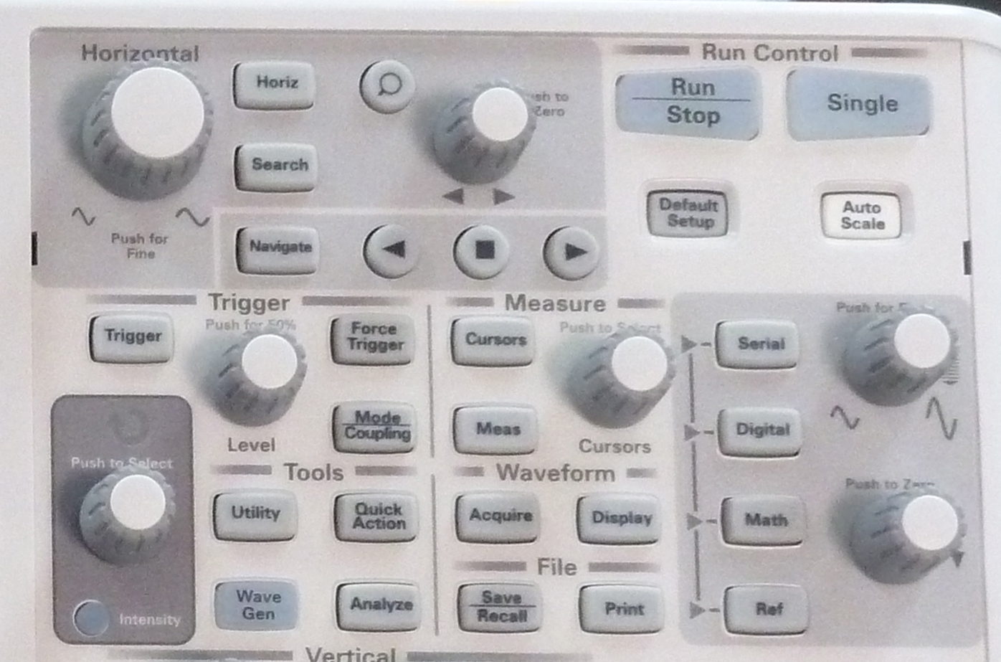
一、示波器面板
水平控制（时基）
运行控制键
自动调整
触发控制
Entry旋钮
测量控制
亮度键
工具键
文件键
波形键

Slide 4
二、示波器探头
C₁
＋
R₁
v₁
R_{i}
C_{X}
C₀
C_{i}
－
v₂
－
此套筒不要摘下，向后推即可以露出钩子
输入钩子线
地线夹子

Slide 5
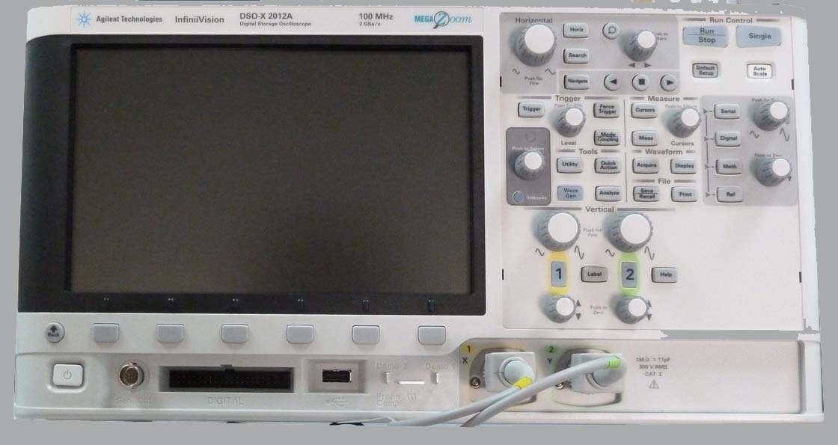

三、示波器的各项功能
示波器所使用的探头是固定式的10:1衰减探头
为了让示波器显示的信号电压值与实际的被测电压值相一致，必须将探头的衰减值告诉示波器，这就要：
1.按下通道键，是相应的通道按钮变亮。
2.按动“软键”的探头按键，选择指定的衰减方式是“比率”还是“分贝”
3.旋转Entry旋钮，选定为10:1衰减比率
2
1
3

Slide 6
三、示波器的各项功能
输入耦合的选择：
根据示波器所观测信号的不同，所使用的垂直输入端的输入耦合也不一样。
一般情况下通常选用直流耦合，这样屏幕上所显示的波形就显示了信号的全部信息，既有直流成分也有交流成分；如果被测信号是一个在直流电压上叠加的一个较小的交流电压信号，在分析这个交流信号时就采用交流耦合。

Slide 7
三、示波器的各项功能
输入耦合的选择方法：
1.按下通道键，是相应的通道按钮变亮。
2.在“通道菜单”按动“软键”的“耦合”按键，选择相应的输入耦合方式。
2
1

Slide 8
三、示波器的各项功能
选择正确的触发耦合方式：
根据示波器所观测信号的不同，所使用的触发耦合方式也不一样。
一般情况下通常选用直流耦合，这样调整触发电平时，屏幕上的的电平线与信号相交时就可以得到稳定的信号；如果被测信号是一个在直流电压上叠加的一个较小的交流电压信号，为得到较好的边缘触发，往往采用交流耦合。
如果被测信号混入了干扰信号，就要根据信号频率和干扰信号的频率的情况适当的采用“高频抑制”或“低频抑制”耦合方式。
高频抑制—当干扰信号频率高，被测信号频率低时使用。
低频抑制—当干扰信号频率低，被测信号频率高时使用。

Slide 9
三、示波器的各项功能
触发耦合的选择方法：
1.按下“模式/耦合”键（MODE/Coupling）。
2.在“触发模式和耦合菜单”中按动“软键”的“耦合”按键，然后旋转“Entry”旋钮选择“DC”或“AC”触发耦合方式，或在“触发模式和耦合菜单”中按动“软键”的“低频噪声抑制”按键或“高频抑制”以启用或禁用它。

Slide 10
三、示波器的各项功能
信号的电压、周期、频率、相位（延时）的测量方法：
首先在屏幕上得到稳定的波形
1.将被测信号接到示波器的第一通道输入端或第二通道输入端。
2.按下“自动调整”（AutoScale）键在屏幕上得到稳定的波形。
3.如果屏幕上的波形过密或只看到波形的局部，可调整“时基”旋钮，在屏幕上得到2个~5个周期的完整的波形。
在波形稳定时，屏幕最左端的数字是代表的通道号，三角符号所指的是该通道的0电平位置。

Slide 11
三、示波器的各项功能
信号的电压、周期、频率、相位（延时）的测量方法：
一.采用手动方式测量
1.按动“光标” 键，在屏幕的右侧信息区域中将显示 “光标” 框，表示光标已 “打开”。（再次按动“光标” 键，光标即关闭）
2.在 “光标设置菜单”中，按下 模式，然后选择所需模式：
手动 — 显示ΔX、1/ΔX和ΔY值。ΔX是X1和X2光标之间的差，而ΔY是Y1和Y2光标之间的差。
按下 源（或在追踪波形模式中按下X1源、X2源），然后选择光标值的输入源。

Slide 12
三、示波器的各项功能
信号的电压、周期、频率、相位（延时）的测量方法：
采用手动方式测量
在选择手动时还可以选择追踪方式：
追踪波形 — 水平移动标记时，将追踪和测量波形的垂直幅度。将显示标记的时间和电压位置。 标记之间的垂直(Y) 和水平(X)差显示为ΔX和ΔY值。
测量一个源的信号可测量电压周期频率；
测量两个源的信号就可以测量其延时及相位差。

Slide 13
三、示波器的各项功能
信号的电压、周期、频率、相位（延时）的测量方法：
二.采用自动方式测量
按下[Meas]（测量）键以显示 “测量菜单”。
按下 源 软键，选择要进行测量的通道，只有显示的通道、 数学函数或参考波形可用于测量。如果信号质量不好，所测量的结果不可靠。
按下 类型 软键，然后旋转 Entry 旋钮以选择要进行的测量。
设置 软键可用来在某些测量上进行附加的测量设置
按下 添加测量 软键或按 Entry 旋钮可显示测量。

Slide 14
三、示波器的各项功能
示波器触发源的选择：
示波器在应用中经常观看两个时间相关的信号之间的相位关系，如在研究计数器的几个输出端的关系，这时选择不同的触发源就会得出不同的波形对应关系。

Slide 15

三、示波器的各项功能
示波器触发源的选择：
1. 按下 [Trigger] (触发)键。
2. 在 “触发菜单”中，按下 源 软键；然后旋转 Entry 旋钮以选择一个通道源来触发。
所选择的通道显示在显示屏的右上角、极性符号旁。
3. 调整触发电平：旋转“触发电平”旋钮。触发电平值显示在显示屏的右上角。
1
3
2

Slide 16

三、示波器的各项功能
示波器X-Y模式的使用方法：
示波器在应用中经常需要观看两个信号之间的函数关系，如在研究元器件时希望坐标的X轴代表的所加的电压，坐标的Y轴代表的电流，这就要用到示波器的X-Y模式。
[Horiz]（水平）键 — 按下该键可打开 “ 水平设置菜单 ”，按“时基模式”对应的软键可在其中选择 XY 模式。
将欲在X轴显示的信号送到第一通道，将欲在Y轴显示的信号送到第二通道即可显示出XY相关的曲线

Slide 17
THE END

